Slide 1
中學誠信教育教材《學而思》
守法精神
（第二節）
澳門廉政公署

Slide 2

一．看圖說故事

Slide 3

一．看圖說故事

Slide 4
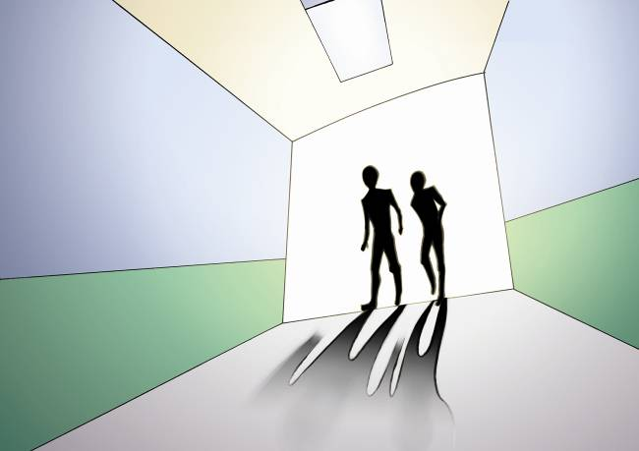
一．看圖說故事

Slide 5

一．看圖說故事

Slide 6
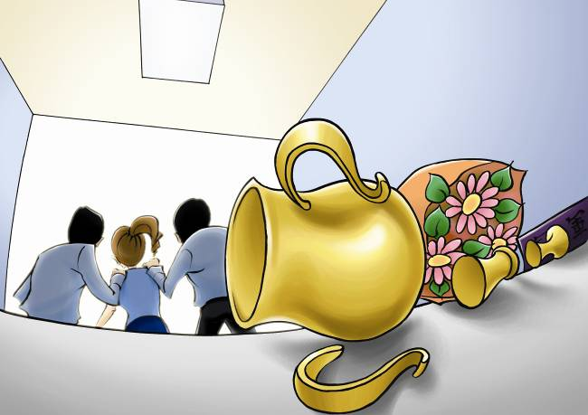
一．看圖說故事

Slide 7
二．閱讀和思考
（完成工作紙）
亨利用甚麼方法使球隊進球，從而令球隊出線？你認同他的做法嗎？
如果你是亨利，球證沒即時發現你犯規，球隊亦因此出線了，你仍會有憂慮嗎？為甚麼？
這種賽事中用“手球”致勝，事後幾乎一定會被揭發的，但那一刻為何亨利仍會冒險？

Slide 8
二．閱讀和思考
亨利主動道歉並認為宜改判入球無效。如果你是他，你會這樣做嗎？為甚麼？
亨利在關鍵時刻用了違規的方法令球隊致勝，換來了甚麼後果？
閱讀此文章之後，總結你對“用違規的方式來過關＂的看法。

Slide 9
二．閱讀和思考
小結：
面對利益誘惑時我們更加要堅持守法和謹慎行事，否則後果往往不堪設想，而這種意識和能力必須從小養成。
我們如果犯錯，應該坦白承認，並努力付諸行動，作出補救。
違規不是“過關＂的解決方法，即使暫時沒有被揭發，最終仍須付出更大的代價。
不守法企圖達到目的的人，雖然僥倖“蒙混過關＂，但受良心的譴責可能會持續在整個人生。

Slide 10
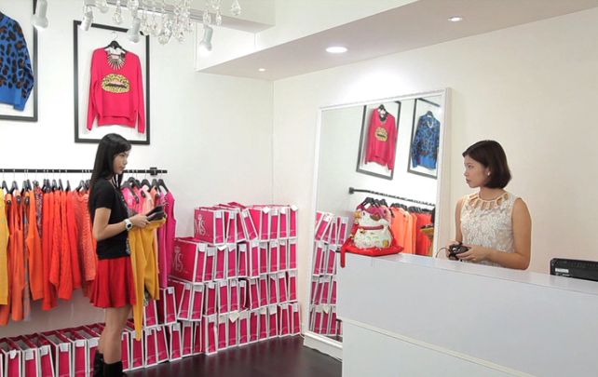
三．短片《Sindy的掙扎》
按此播放

Slide 11
三．短片《Sindy的掙扎》
討論：
為甚麼Sindy的生活中常會心驚膽顫？她可能遇到的最壞情況是甚麼？
Sindy常常有“這樣有否違規＂和“那樣做又會否被揭發＂之類的掙扎，你對她有什麼忠告？
Sindy常要求同事替她隱瞞不當行為，同事對她有何看法？
若你是店主，當你發現Sindy在工作時的各種“小問題”時，你會怎樣做？

Slide 12
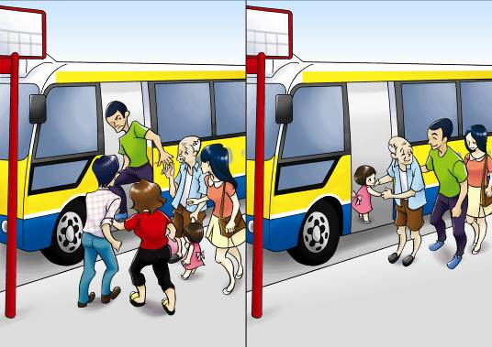
四．思考社會現象
A
B
你喜歡哪種社會風氣，圖A或圖B？
如果自覺守秩序的人比不禮讓的人多，圖A的情況會漸漸改善嗎？

Slide 13
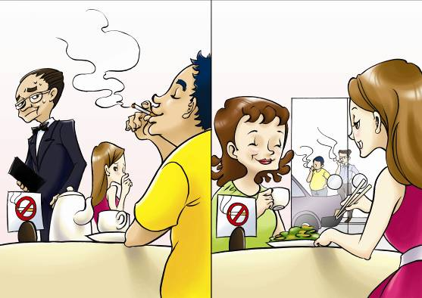
四．思考社會現象
A
B
你喜歡哪種現象，圖A或圖B？
如果有更多願意阻止或舉報違法的人，圖A的情況會改善嗎？

Slide 14
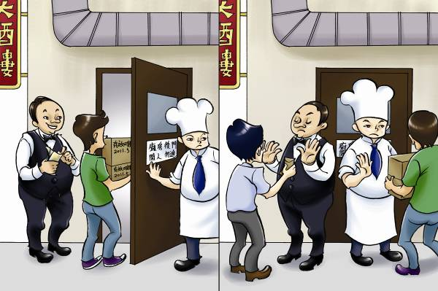
四．思考社會現象
A
B
假如圖A的事真的發生，對誰有影響？
圖B中的酒樓經理和廚師面對利益誘惑也能當機立斷，拒絕同流合污，他們這樣做保障了哪些人和事？

Slide 15
五．單元總結
從生活各個方面培養自我守法精神，不但對自己有益，更能為社會帶來良好的風氣。
有守法意識的人較能抵抗違法的利益誘惑，生活光明磊落，不會因違法活在怕被揭發的恐懼中。
即使在無人監督的情況或習非成是的環境下，我們還應堅持守法原則。
自律是對自己品格和行為的約束。規矩和法律一般都是對人最低的行為要求，但我們對自己德行的要求應該比法律的要求更高。

Slide 16
六．後續活動
小組創作活動：
  漫畫（4至8格）或短篇故事（約500字）創作
  主題圍繞同學對本單元的感想。
搜集新聞一則：
  指出事件中人物“守法”或“違法”的情節和後果
  寫下你的感想

